Slide 1
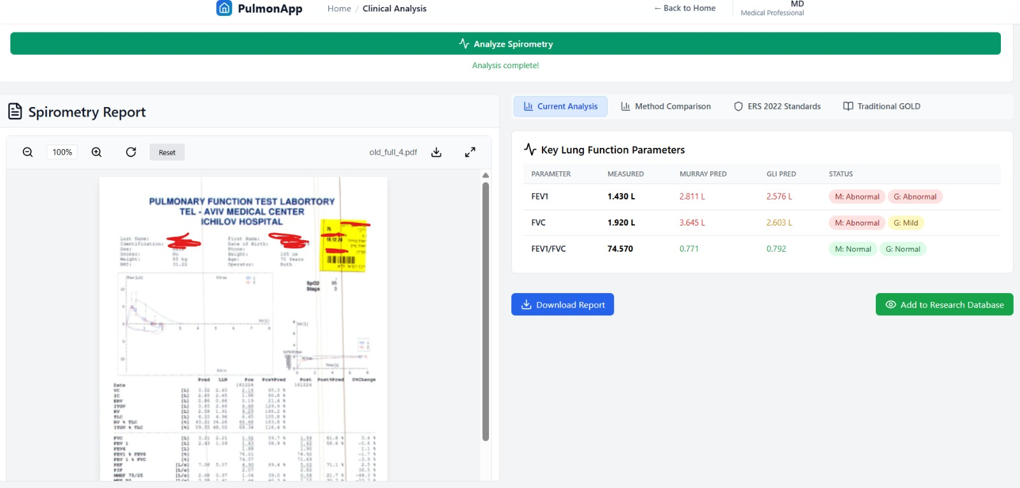
המתנרמלת עם התקנון לנפח האלבאולרי
כושר הדיפוזיה הריאתי שמור
נפחי הריאה בגדר הנורמה
ללא תגובה למרחיבי סימפונות
הספירומטריה בגדר הנורמה
ירידה קלה בכושר הדיפוזיה הריאתית
הפרעה רסטרקטיבית קלה
תגובה חלקית למרחיבי סימפונות
הפרעה חסימתית קלה
עם שיפור חלקי כאשר מתקננים לנפח האלבאולרי
הפרעה רסטרקטיבית בינונית
הפרעה חסימתית בינונית
ירידה בינונית בכושר הדיפוזיה הריאתי
הפרעה רסטרקטיבית קשה
תגובה מלאה למרחיבי הסימפונות
הפרעה חסימתית בינונית קשה
ללא שיפור גם כאשר מתקננים לנפח האלבאולרי
כליאת אויר
הפרעה חסימתית קשה
ירידה קשה בכושר הדיפוזיה הריאתית
כליאת אויר קשה
הפרעה חסימתית קשה ביותר
ספירומטריה עם נפחים ירודים, יש לשקול פלטיזמוגרפיה
Copy
הספירומטריה מדגימה עם הפרעה חסימתית קלה עם תגובה חלקית למרחיבי סימפונות, בדיקת הפלטיזמוגרפיה מדגימה כליאת אויר, ונצפתה ירידה בינונית בכושר הדיפוזיה הריאתית ללא שיפור גם כאשר מתקננים לנפח האלבאולרי:
FEV1 45% FVC 33% FEV1/FVC 0.45 TLC 99% RV 44% DLCO 45 KCO %

